Slide 1

স্বাগতম

Slide 2


Slide 3
পাঠ পরিচিতি
শ্রেণি: তৃতীয় ।
বিষয় :বাংলাদেশ ও বিশ্ব পরিচয়
পাঠ্যাংশ : কামার দা ,বটী ------- ব্যবহার করি।
সময় :৪০ মিনিট ।

Slide 4
শিখনফল
৬-১.১ সমাজের বিভিন্ন ধরনের পেশার তালিকা তৈরি করতে পারবে ।
৬-১.2 বিভিন্ন ধরনের পেশাজীবিদের কাজের বর্ণনা দিতে পারবে ।

Slide 5
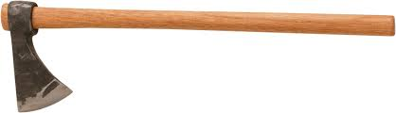
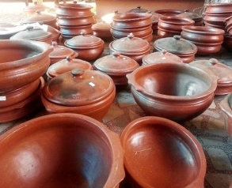
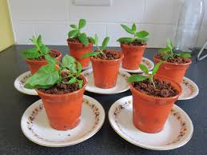
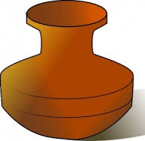

Slide 6
পাঠ ঘোষণা:
সমাজের বিভিন্ন পেশা ।

Slide 7
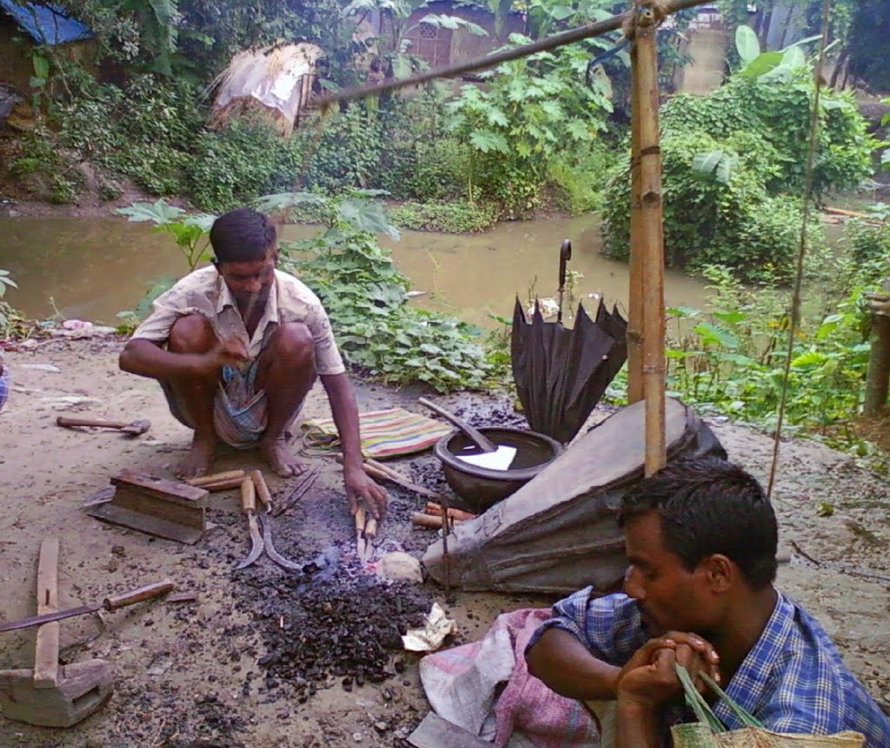
কামার
কামার দা,বটী, ছুরি,কাঁচি, নিড়ানি, লাঙল, ইত্যাদি তৈরি করেন।

Slide 8
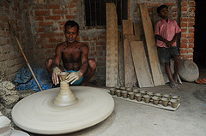
কুমার
কুমার মাটি দিয়ে হাঁড়ি, পাতিল, কলস, টব, ইত্যাদি তৈরি করেন।

Slide 9
দলীয় কাজ
১ নং দল
কামার কি কি জিনিস তৈরি করে তার নাম লিখ ?
২নং দল
কুমার কি কি জিনিস তৈরি করে তার নাম লিখ ?

Slide 10
মূল্যায়ন
দা, হাঁড়ি ,বটি ,পাতিল ,ছুরি, টব, কাঁচি, কলস, লাঙল ।
উপরের তালিকা হতে কামার ও কুমার কে কি জিনিস তৈরি করে তার নাম লিখ ।

Slide 11
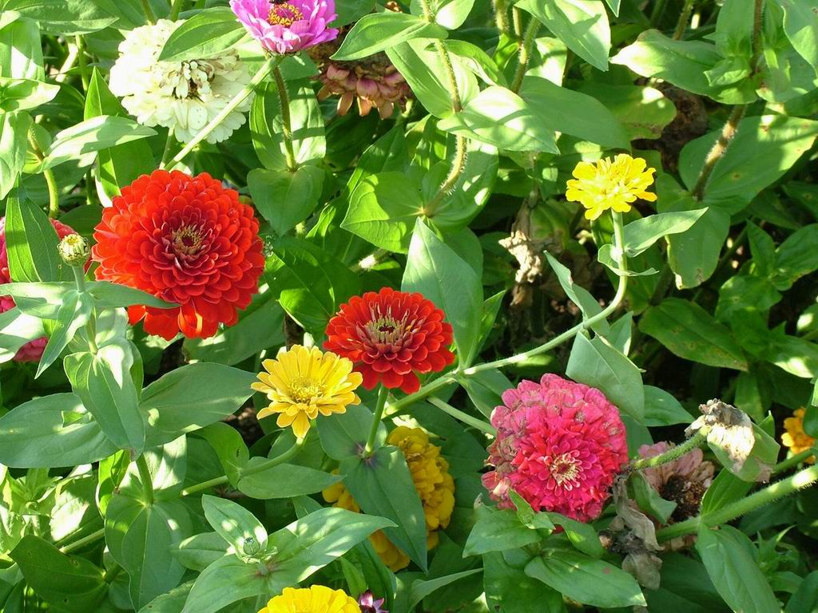
ধন্যবাদ

